Slide 2
De NWOW, de OISZ engageren zich !

Slide 3
Gemeenschappelijke bepalingen bestuursovereenkomsten
BO 2013 - 2015
> NWOW = telewerk thuis / satellietkantoor
BO 2016 – 2018
> Telewerk
> Bij renovatie of verhuizing
> Aanpassing lokalen/ meubilair aan NWOW
> Uitwisseling best practices en tools

Slide 4
Implementatie
Verschillend naargelang de OISZ
> Bedrijfscultuur
> Digitalisatiegraad
Opportuniteit
Verhuizing <
Renovatie <
Redesign <

Slide 5
Doelstellingen
Behoeften klanten
Efficiëntie
Balans Werk / Privé
Aantrekkelijke werkgever

Slide 6
Concept
Resultaatgericht
Verantwoordelijkheid
Autonomie
Vertrouwen
Transparantie
Goede communicatie/afspraken
Flexibiliteit
Telewerk, satellietkantoor
Clean desk, flex desk
Werkplekken ifv taken

Slide 7
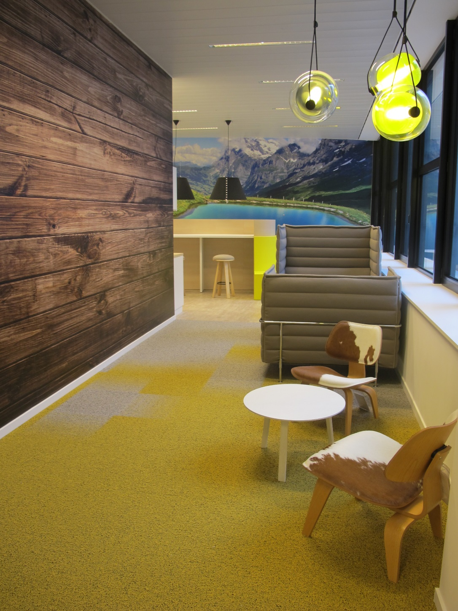
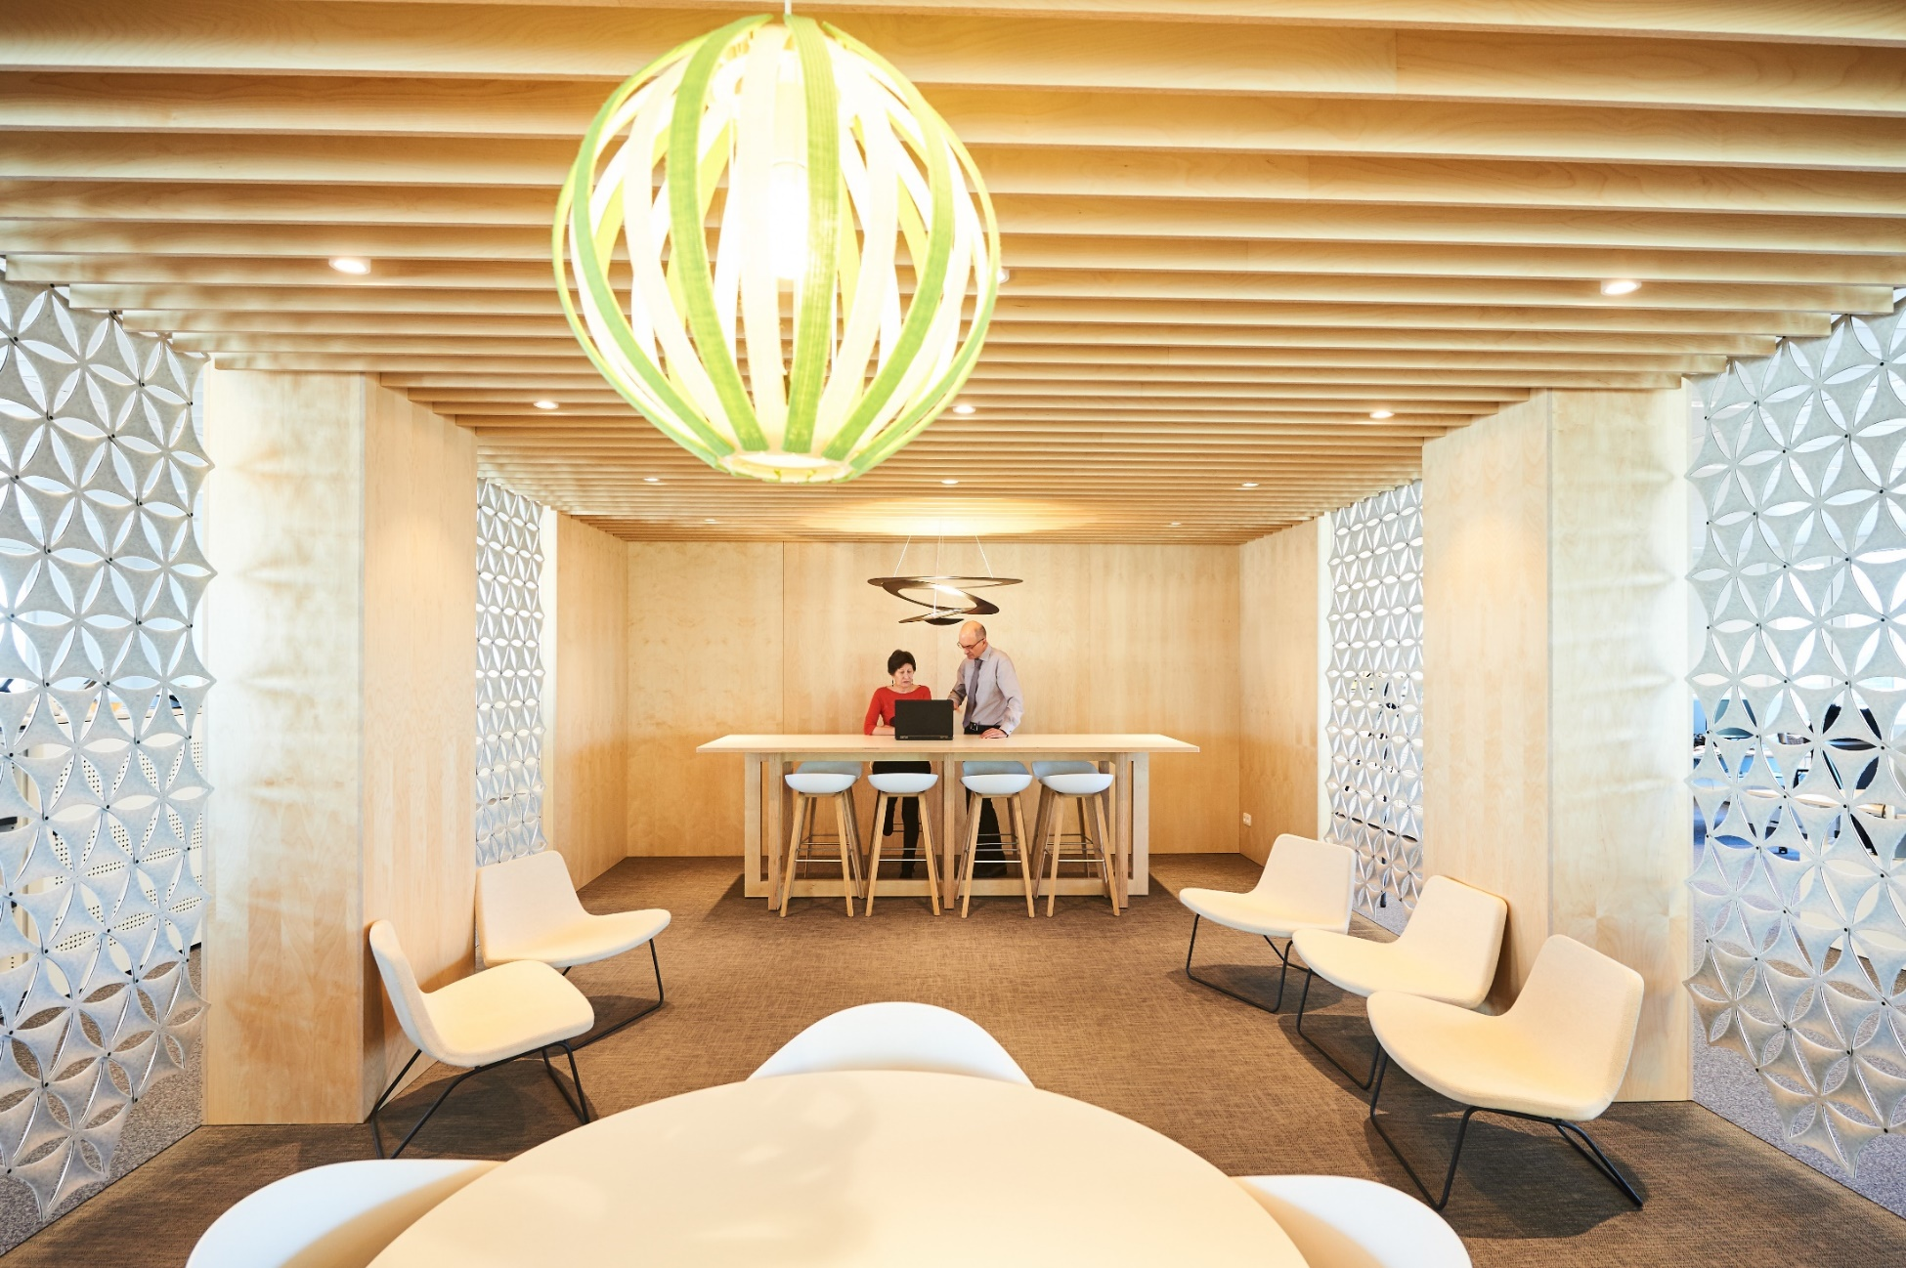
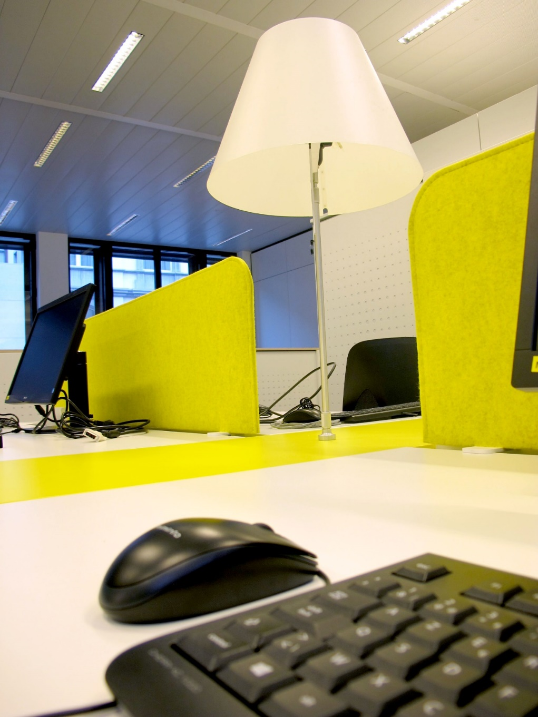
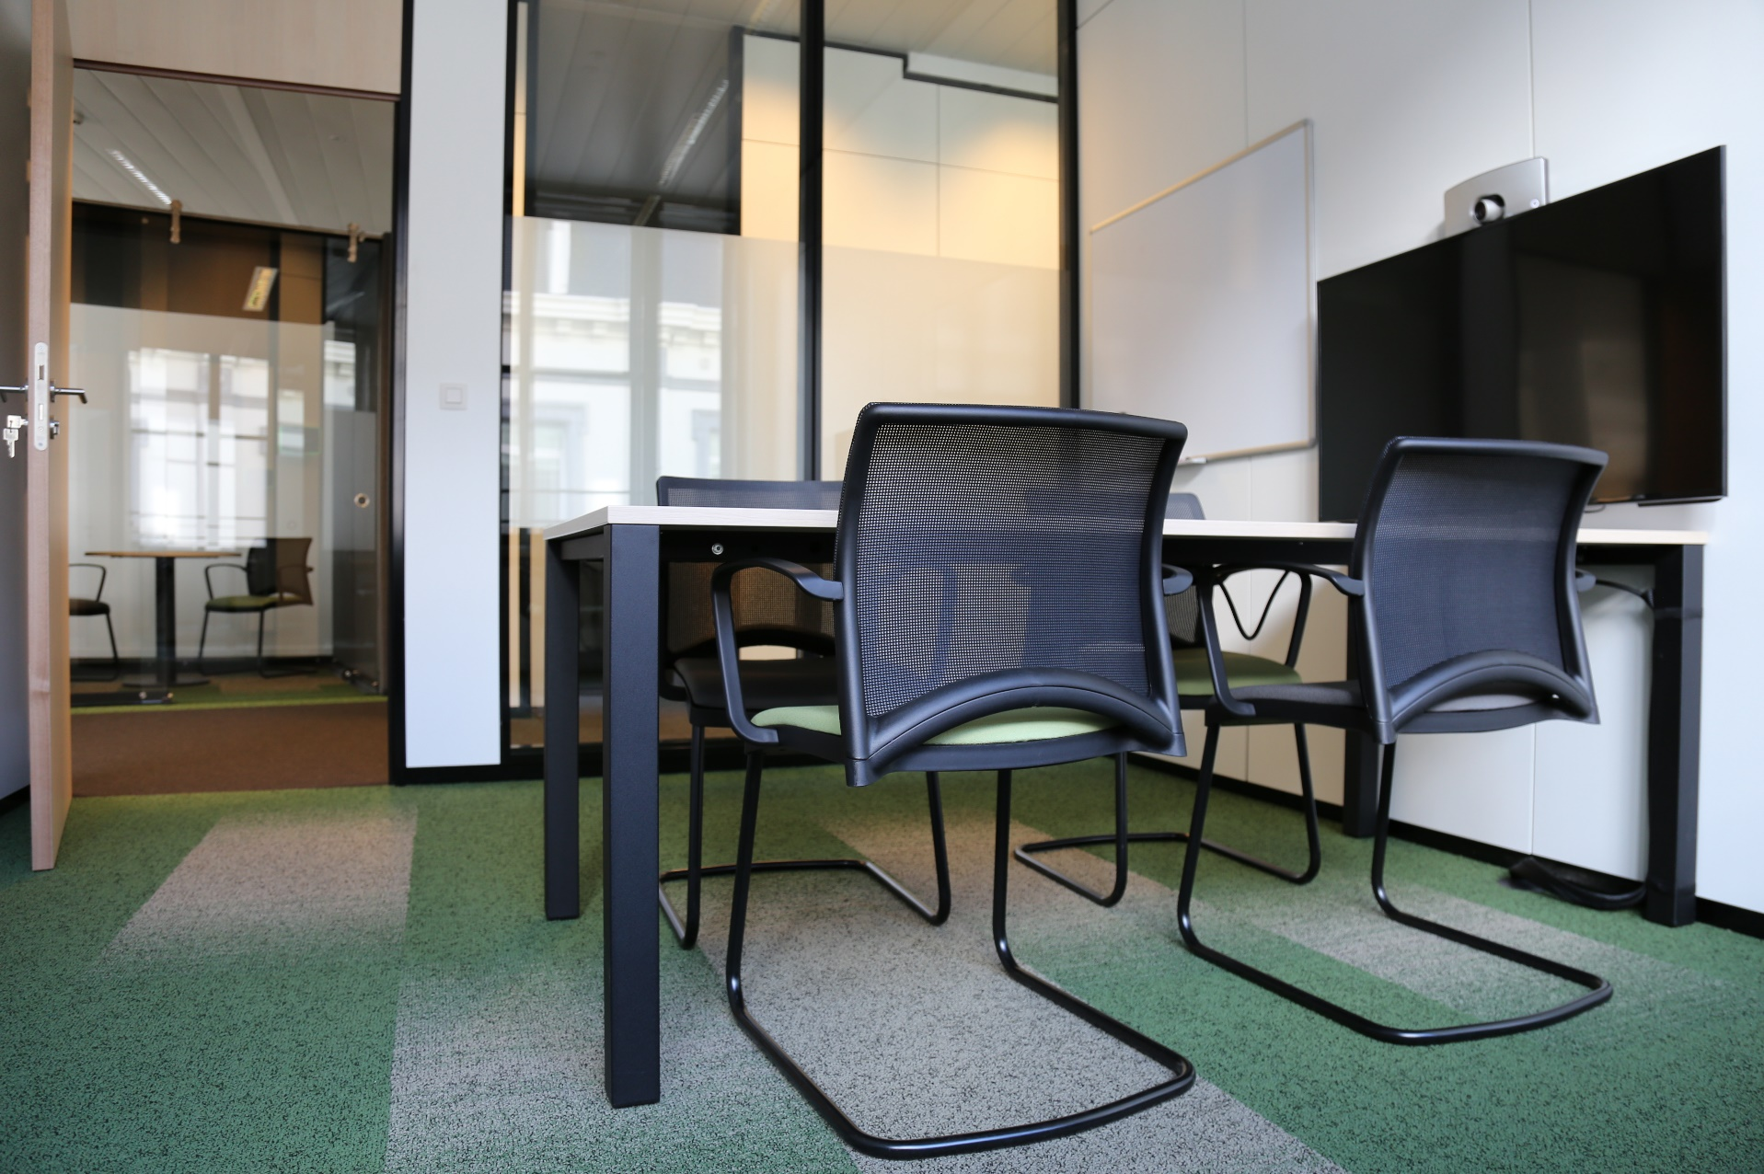
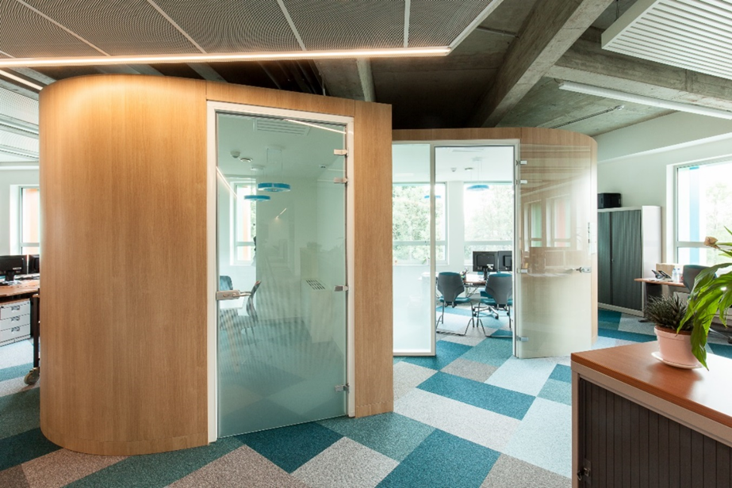
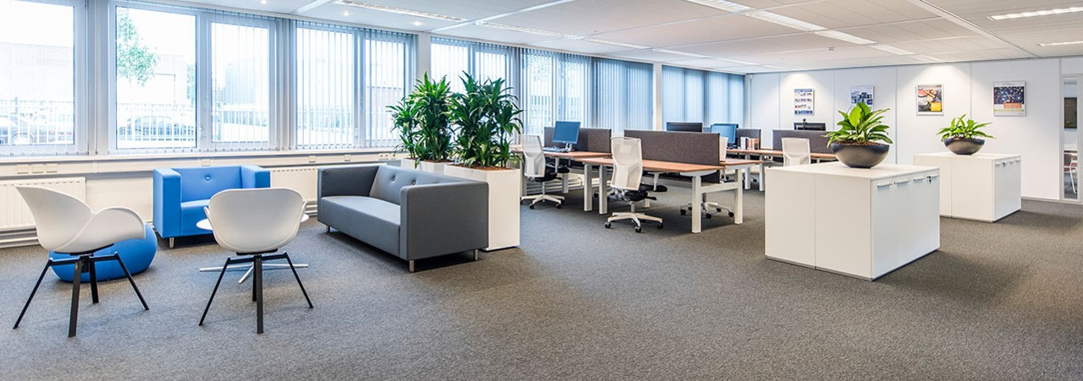

Slide 8
Voorwaarden
Paperless
Unified
Communication
Aangename
werkomstandigheden
Change management

Slide 9
Kritieke succesfactoren
Leiderschapstraject
Aandacht voor cohesie
Werkorganisatie herdenken
Coaching medewerkers

Slide 10
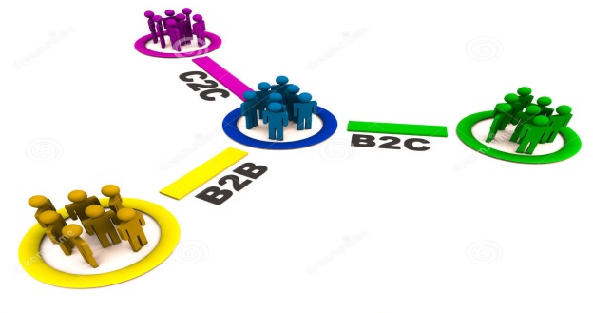
Synergie NWOW = leren van elkaar
Inventaris NWOW-maatregelen
Werf 1
Tools voor opmaak prestatiedoelstellingen
Ondersteuning hiërarchische meerderen i.v.m. verandering en nieuwe werkorganisatie

Slide 11
Synergie NWOW = leren van elkaar
Werf 2
Onderzoek logistieke aspecten
Werf 3
Meten van de kostenimpact
Meten van de impact op het personeel

Slide 12
Concrete voorbeelden
Pilootprojecten
Draagvlak creëren
via ambassadeurs en intervisies
Nieuwe omgeving spelenderwijs verkennen

Slide 13
Concrete voorbeelden
Aangepaste methodologieën om prestatie-doelstellingen vast te leggen
Meting impact via tevredenheids- metingen bij het personeel

Slide 14
Voordelen
Gemotiveerder Personeel
Tijdswinst
Evenwicht
Werk/Privé
NWOW
Flexibiliteit
Energie
winst
Mobiliteit
Oppervlaktewinst
Kostenefficiëntie en duurzaamheid

Slide 15
Conclusie
Balans is POSITIEF
Voorbereiding is belangrijk
De nodige tijd laten
Het voorbeeld moet van bovenaf komen
Gunstige omstandigheden creëren

